Slide 1
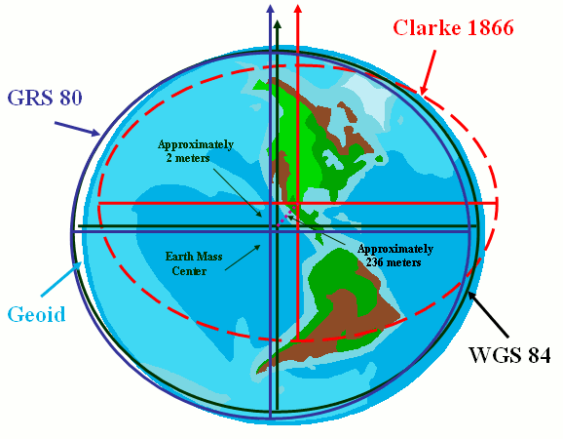
GRS 80
Geodetic Reference System 1980
Große Halbachse:6,378137*10^6m
Kleine Halbachse:6,3567523*10^6m
geometrische Rechen- und Abbildungsfläche des ETRS 89
Zusammen: Geodätisches Datum

Slide 2
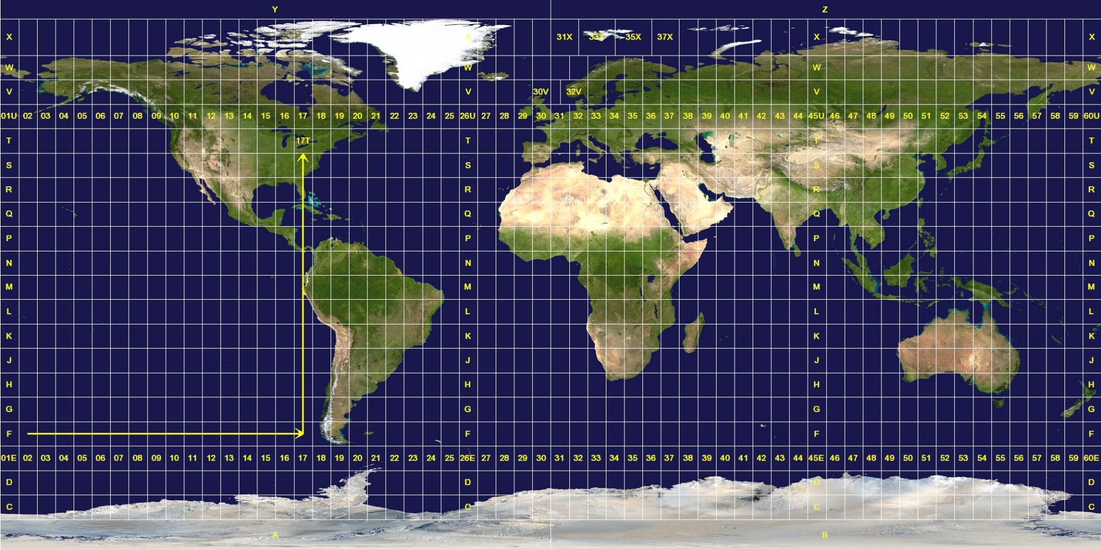

UTM wird als Abbildungssystem verwendet
Banana for Scale

Slide 3
Danke fürs zuhören.

